Slide 1
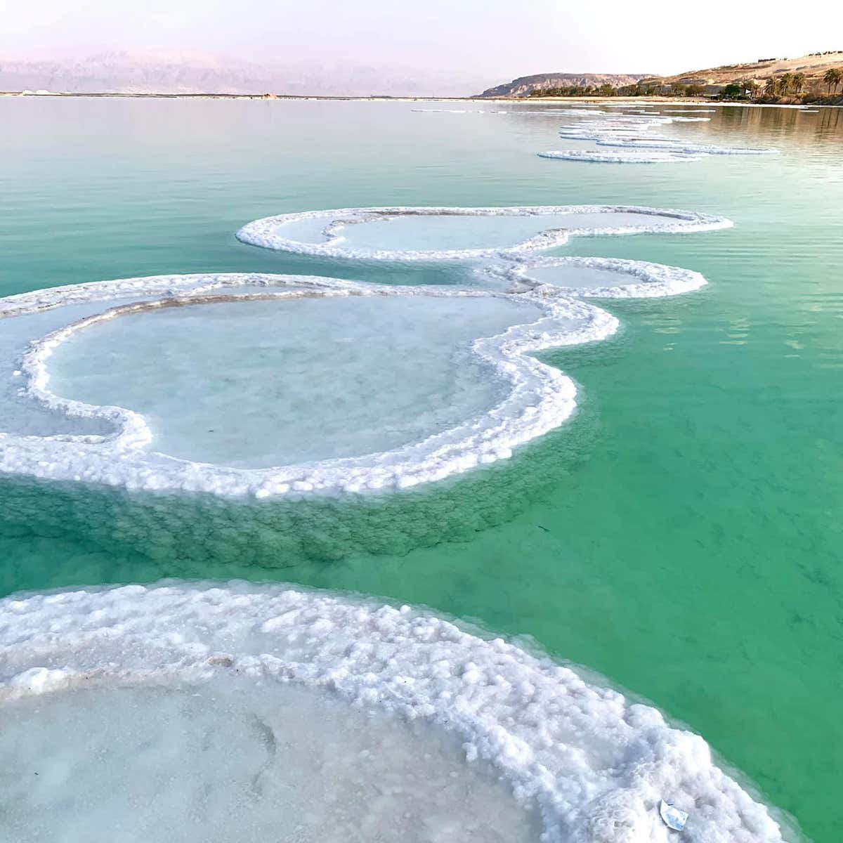
השפעת מזג האוויר על מפלס ים המלח
מגישים:
דן גוילי 207542036
אורדוד ישראלוב 209271774

Slide 2
רקע
ים המלח הוא אגם מלח חסר-מוצא לים הנמצא בתחום הבקע הסורי אפריקני ובמרכזו עובר הגבול בין ישראל לירדן.
ים המלח מכונה גם ים המוות ומתורגם כך באנגלית (the dead sea).
ריכוז המלחים בים המלח עומד על 34.2% – גבוה פי עשרה מריכוז המלחים בים התיכון.
ים המלח נמצא באזור בעל אקלים מדברי חם ויבש המתאפיין בשיעורי התאיידות גבוהים.
בים המלח שורר אקלים מיוחד המתבטא בטמפרטורות גבוהות, היעדר משקעים, שיעור התאיידות גבוה, לחות גבוהה וקרינה נמוכה מסוגים מיוחדים.
האקלים בים המלח הושפע בעשרות השנים האחרונות מירידת המפלס של ים המלח והצטמצמות שטח פניו.
בעקבות האקלים המורכב והקיצוני שיש בים המלח שאלת המחקר שלנו היא כיצד משפיעה האקלים על מפלס ים המלח.

Slide 3
שלבי ביצוע הפרוייקט
לפני תחילת הפרויקט בדקנו מקורות מידע רבים על האקלים בארץ ועל ים המלח.
מצאנו אתר של הממשלה עם ממשק ממש נוח למשיכת נתונים וטבלאות מסודרות עם נתונים בכמות לפי הנדרש בפרוייקט.
משכנו באמצעות API את כל הנתונים ממקורות המידע שלנו.
ניקינו את כל המידע הלא רלוונטי מהנתונים שהתקבלו לנו לטובת מתן מידע מספק ואמין.
עשינו ויזואליזציה של כל הנתונים הנקיים שלנו באמצעות EDA כמו שנלמד באתר הקמפוס.
טיפלנו בנתונים באמצעות פקודות של למידת מכונה שגם כן היו באתר הקמפוס.

Slide 4
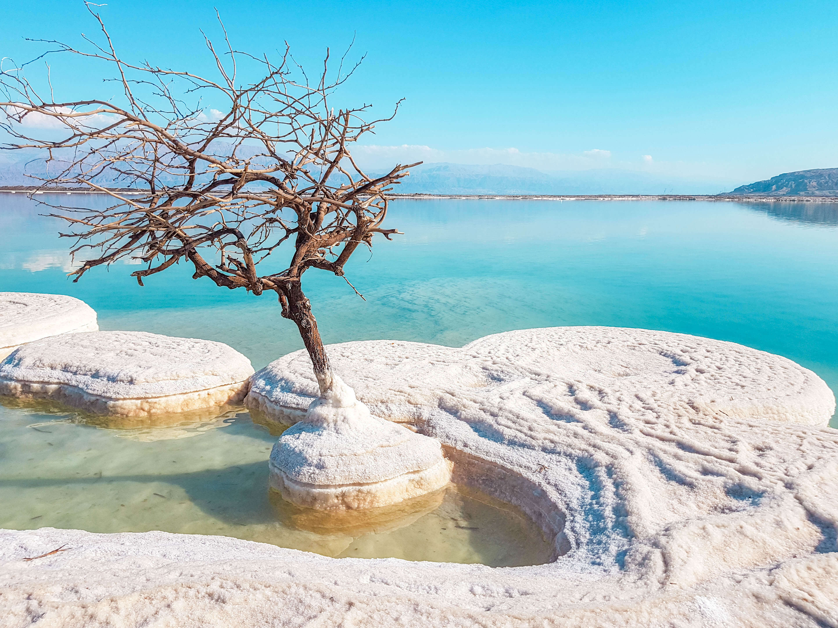
שלבי עבודה
משיכת נתונים
טיפול נתונים
ויזואליזציה
למידת מכונה

Slide 5
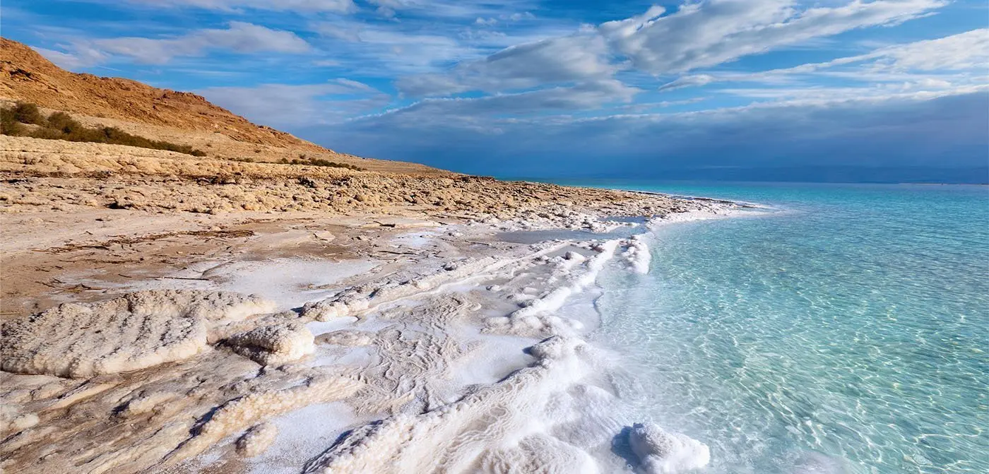
פירוט שלבי עבודה

Slide 6
משיכת נתונים
משכנו את הנתונים לשאלת מחקר מאתר ממשלתי.
מקורות המידע:
נתונים על מזג האוויר:
https://data.gov.il/dataset/481/resource/cee3ad4a-4e77-4015-8245-52505417d7ea
נתונים על מפלס ים המלח:
https://data.gov.il/dataset/https-www-data-gov-il-dataset-683/resource/823479b4-4771-43d8-9189-6a2a1dcaaf10
מאתרים אלה משכנו את מסדי הנתונים הבאים API:
Daily_Data
DEAD SEA LEVEL

Slide 7
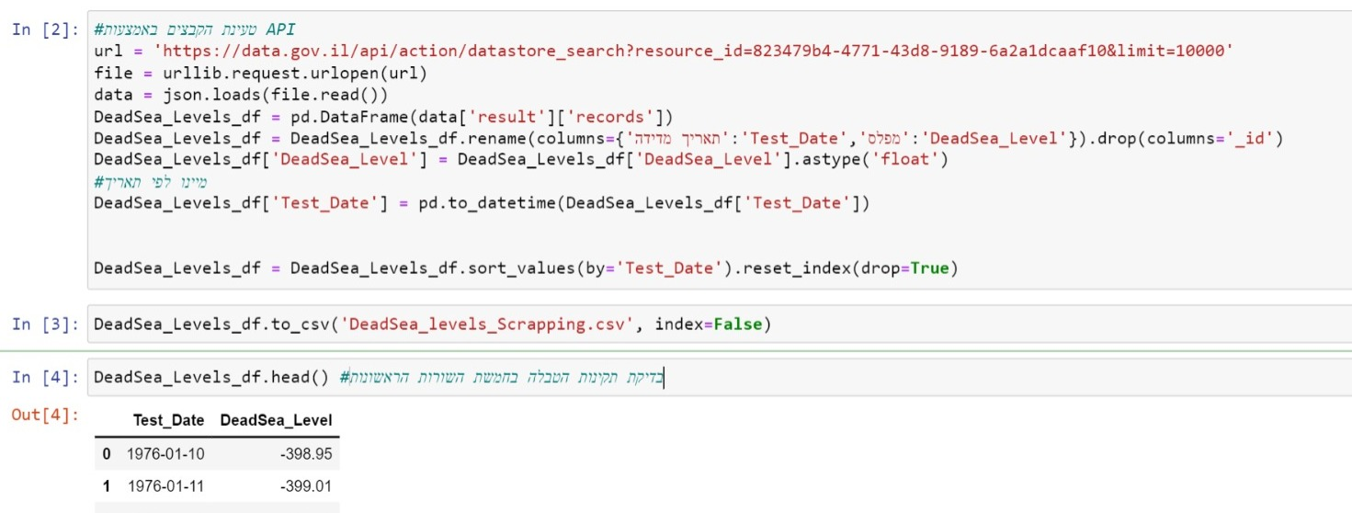
משיכת נתונים
משיכה באמצעות API של ים המלח

Slide 8
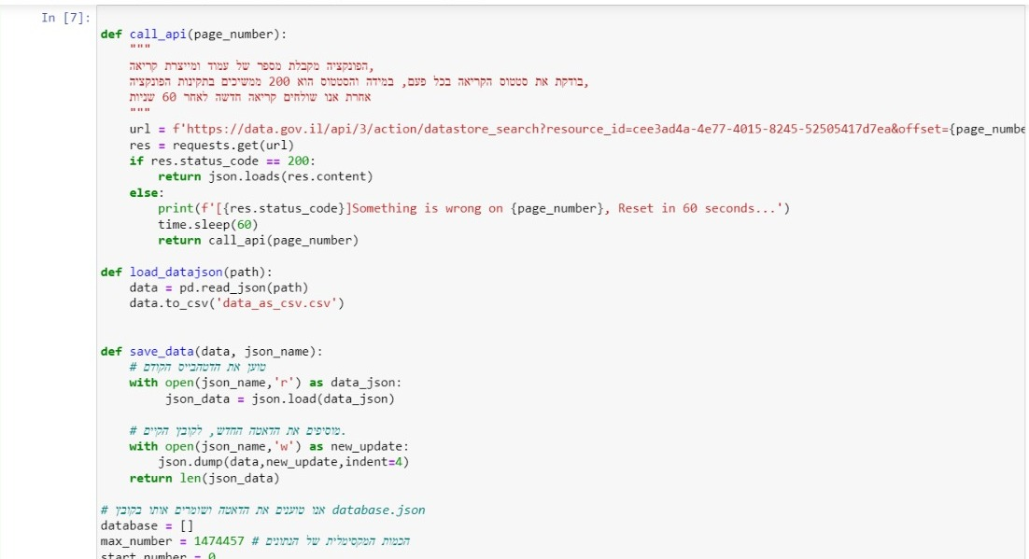
משיכת נתונים
משיכה באמצעות API של מזג האוויר.

Slide 9
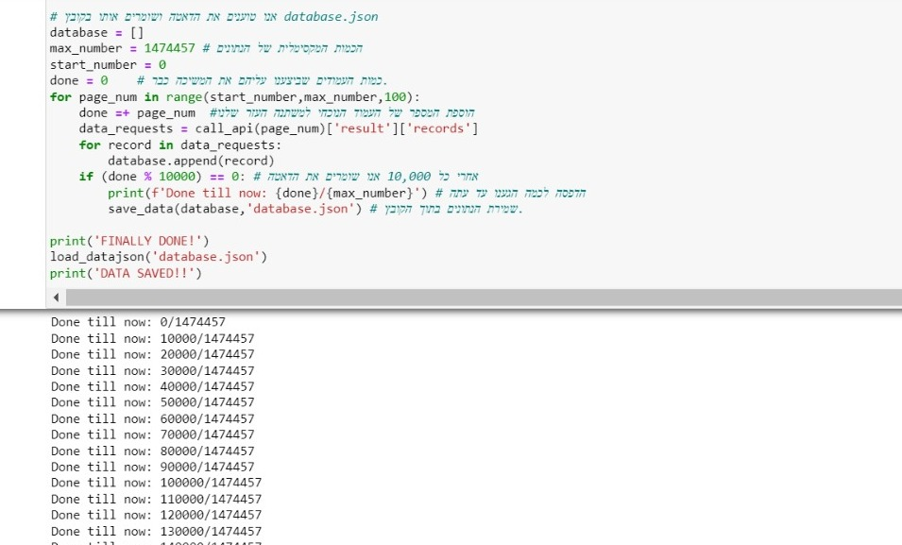
משיכת נתונים

Slide 10
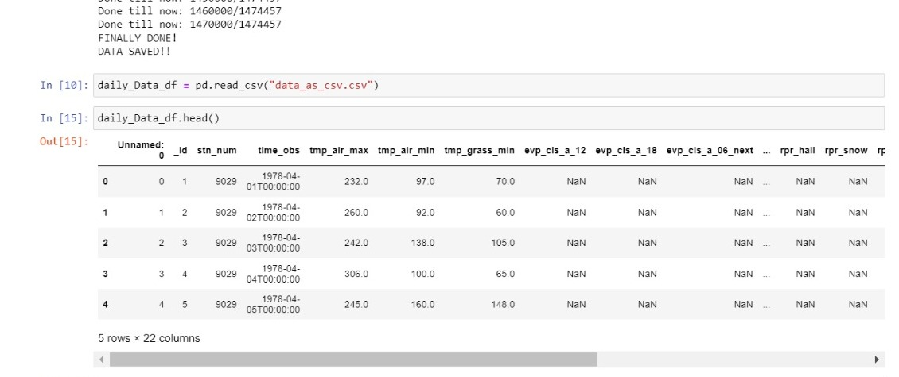
משיכת נתונים

Slide 11
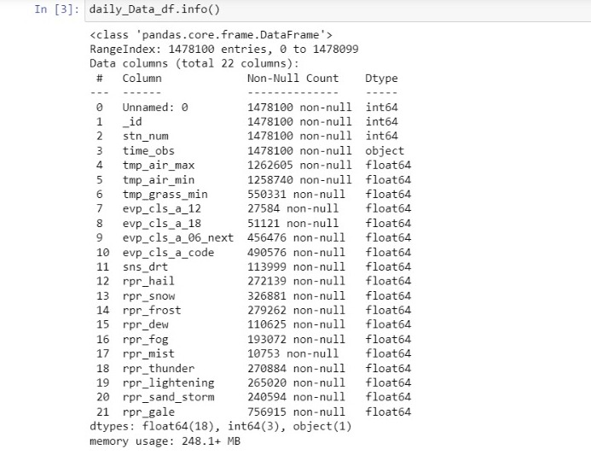
טיפול בנתונים
להלן גודל מסד הנתונים הכי גדול שהצלחנו למשוך (1478100).

Slide 12
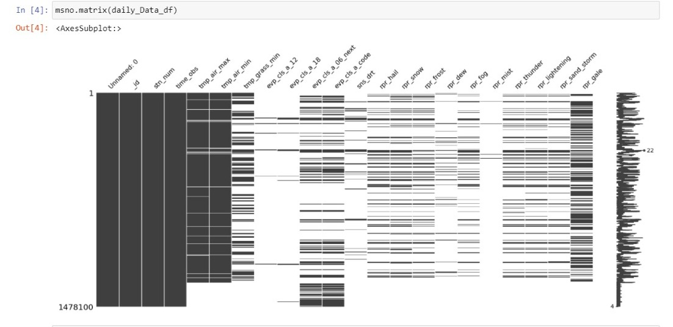
טיפול בנתונים
ניתן לראות שהעמודות עם השורות הלבנות הינן עמודות עם הרבה נתונים חסרים כך שזה יכול לפגוע בתוצאות המחקר שלנו ולכן נצטרך לבצע סינון.

Slide 13
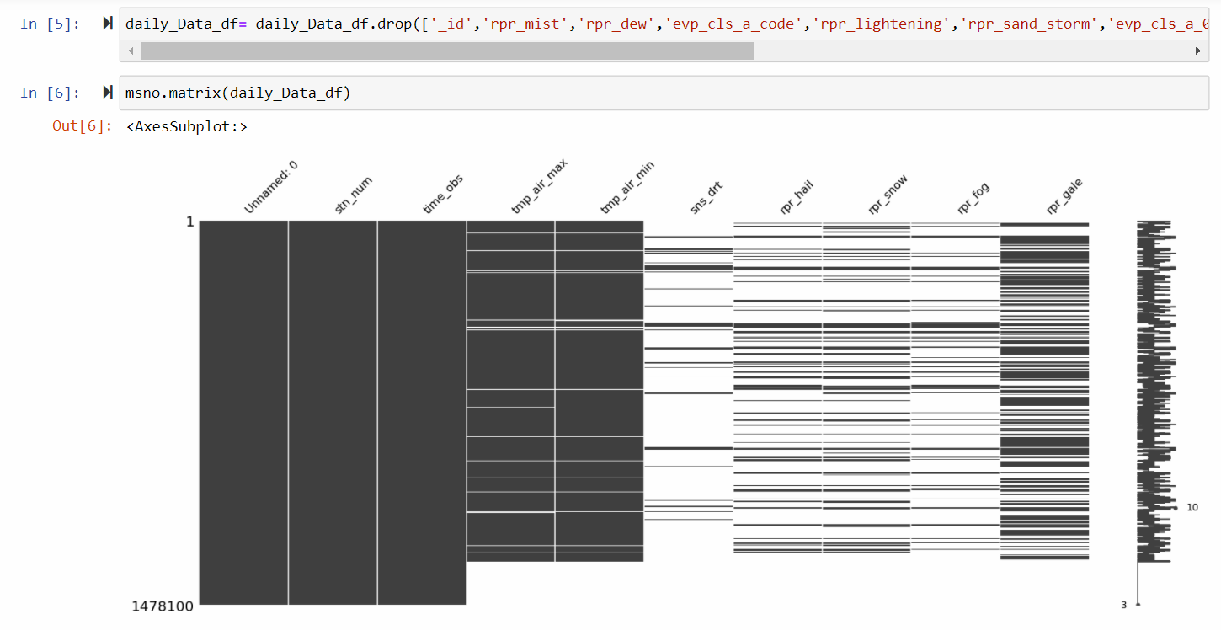
טיפול בנתונים
כאן ניתן לראות כיצד הורדנו את העמודות הלא רלוונטיות.

Slide 14
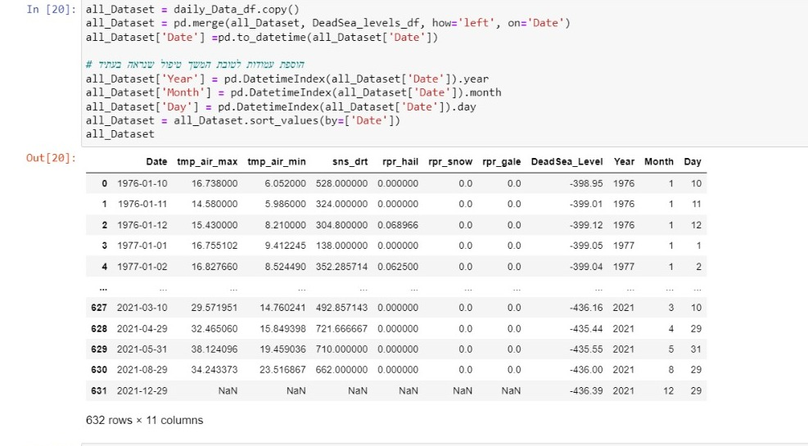
טיפול בנתונים
ביצענו איחוד של כל הטבלאות מהנתונים שלנו.
הוספנו 3 עמודות של יום חודש ושנה לטובת אפקטיביות תוצאות המחקר.

Slide 15
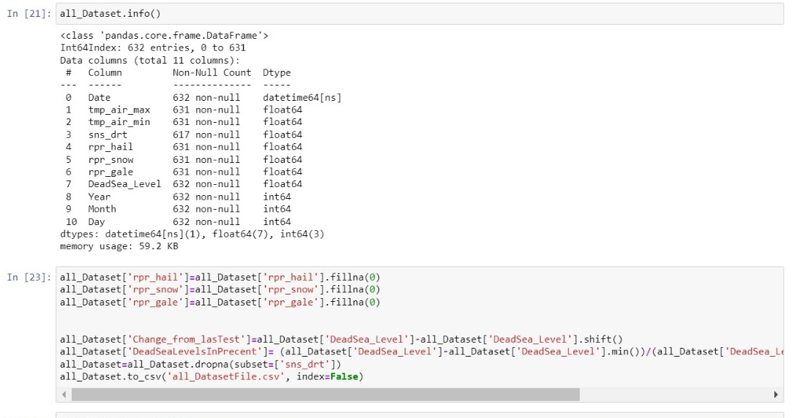
טיפול בנתונים
בשלב הבא כפי שניתן לראות בטבלה המרכזית היו נתונים חסרים ולכן החלפנו את הנתונים החסרים למספר 0. למשל בימים שלא ירד בהם שלג והערך היה null הפכנו אותו ל0 (ערך נומרי).

Slide 16
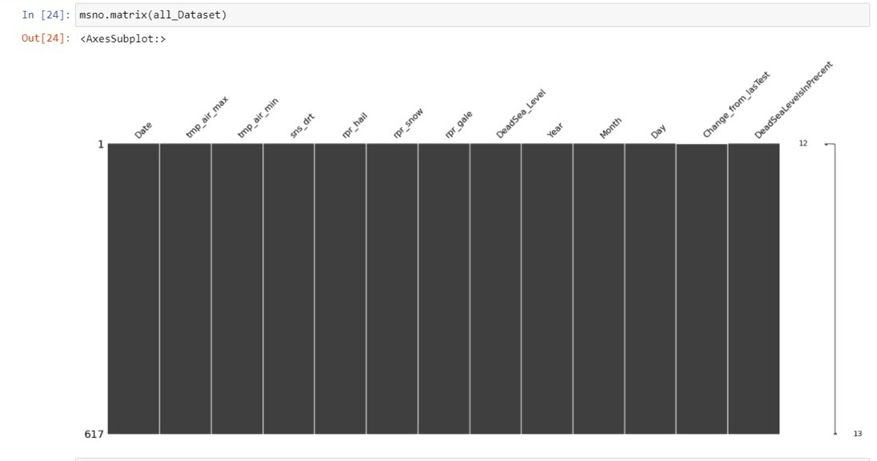
טיפול בנתונים
כפי שניתן לראות טיפלנו בכל הנתונים וקיבלנו מסד נתונים שלם עם כלל המידע שאנחנו צריכים לטובת שלבי המחקר. בנוסף לכך יצרנו עוד שני מסדי נתונים חדשים, נתונים חודשיים ונתונים שנתיים לטובת שימוש יעיל יותר בשלבי ויזואליזציה ובשלבי למידת המכונה.

Slide 17
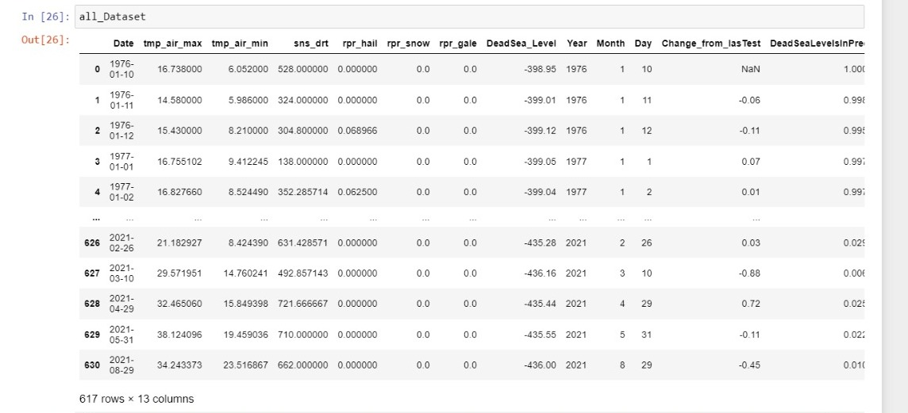
טיפול בנתונים

Slide 18
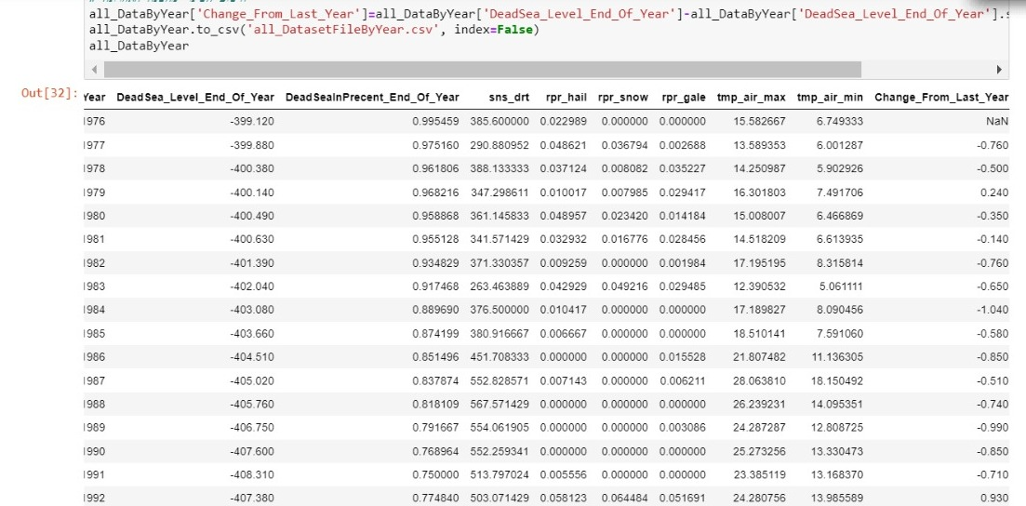
טיפול בנתונים
להלן מסד הנתונים שהתקבל לפי שנה.

Slide 19
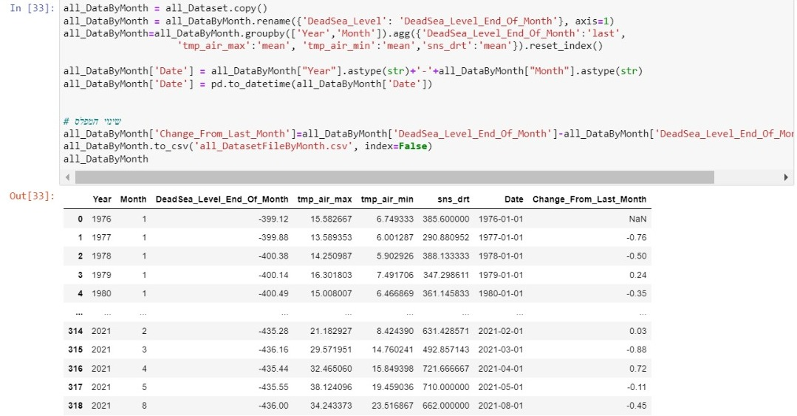
טיפול בנתונים
להלן מסד הנתונים שהתקבל לפי חודש.

Slide 20
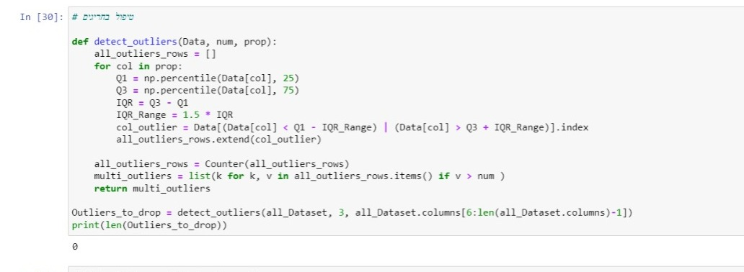
טיפול בנתונים
בשביל דיוק המחקר בדקנו אם יש נתונים חריגים מהנורמה שיכולים להפריע לנו בתוצאות המחקר ומצאנו שאין אף נתון חריג (ניתן לראות שיש 0 נתונים חריגים).

Slide 21
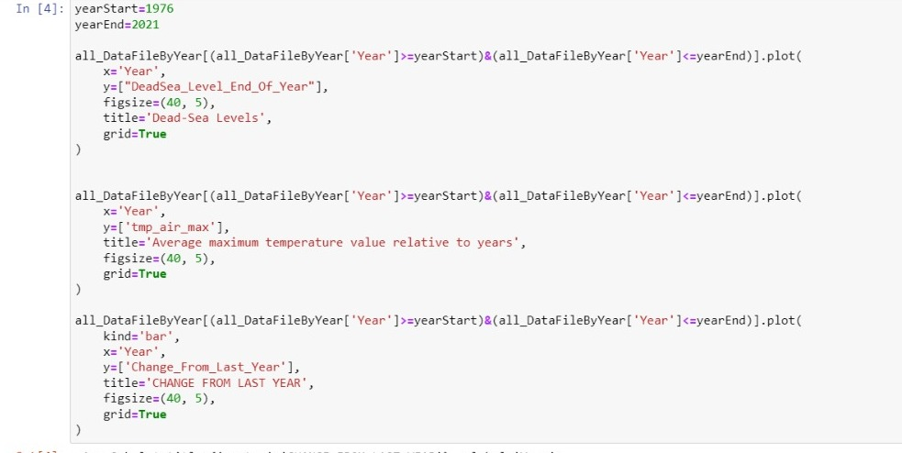
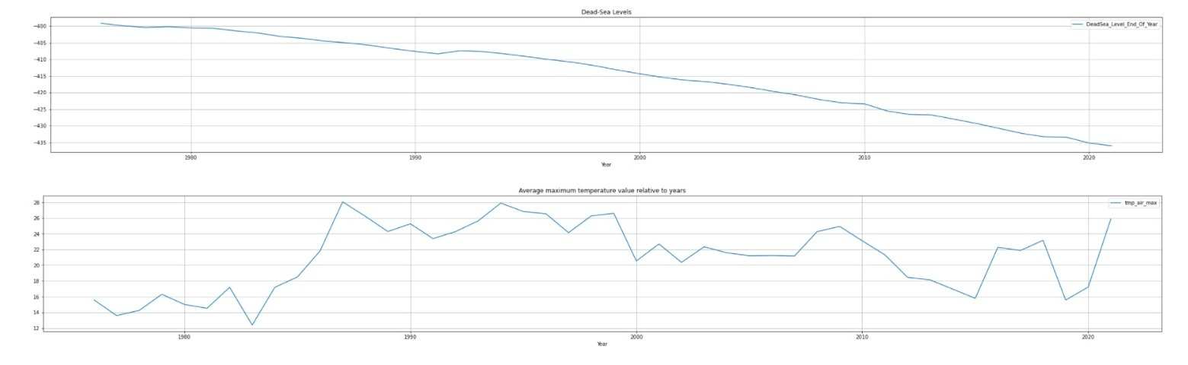
ויזואליזציה
בשלב זה יצרנו גרף בצורת תרשים קו שמציג את גובה מפלס ים המלח בשנים 1976-2021 כמובן בהתבסס על הנתונים שמשכנו וטופלו בשלבים הקודמים.
להלן הגרף הקווי שנוצר:

Slide 22
ויזואליזציה
בשלב זה יצרנו גרף בצורת תרשים קו שמציג את הטמפרטורה ביחס לשנים.
להלן הגרף הקווי שנוצר:

Slide 23
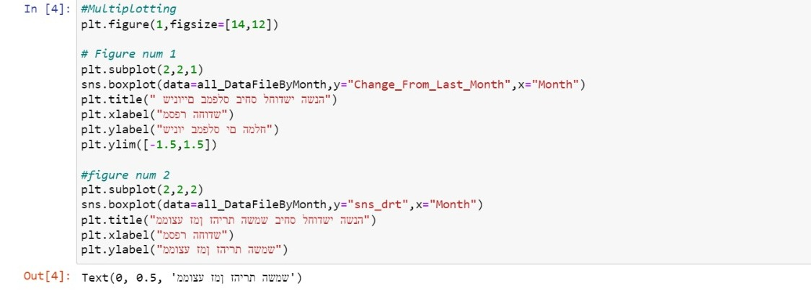
ויזואליזציה
בחרנו להציג בגרף IQR את השינויים במפלס ים המלח לעומת ממוצע זמן זהירת השמש ביחס לחודשי השנה.

Slide 24
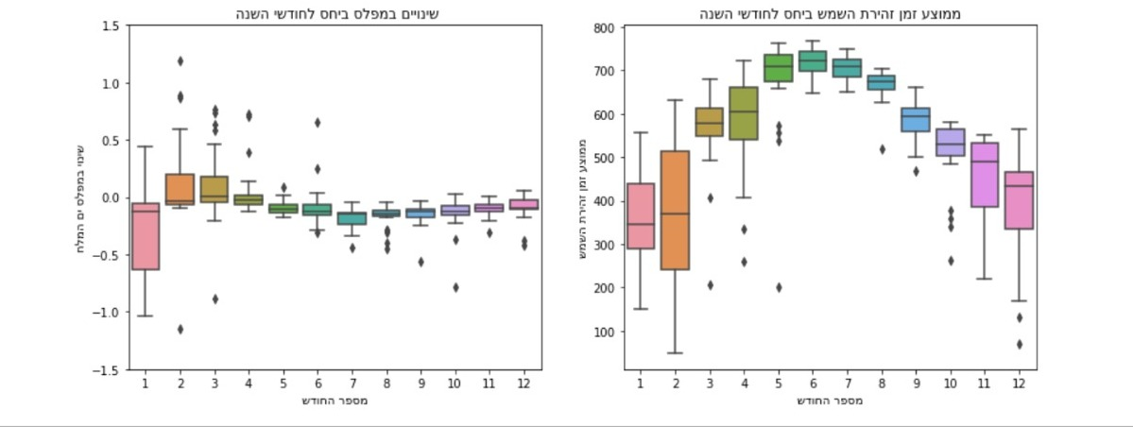
ויזואליזציה
להן הגרפים שקיבלנו.

Slide 25
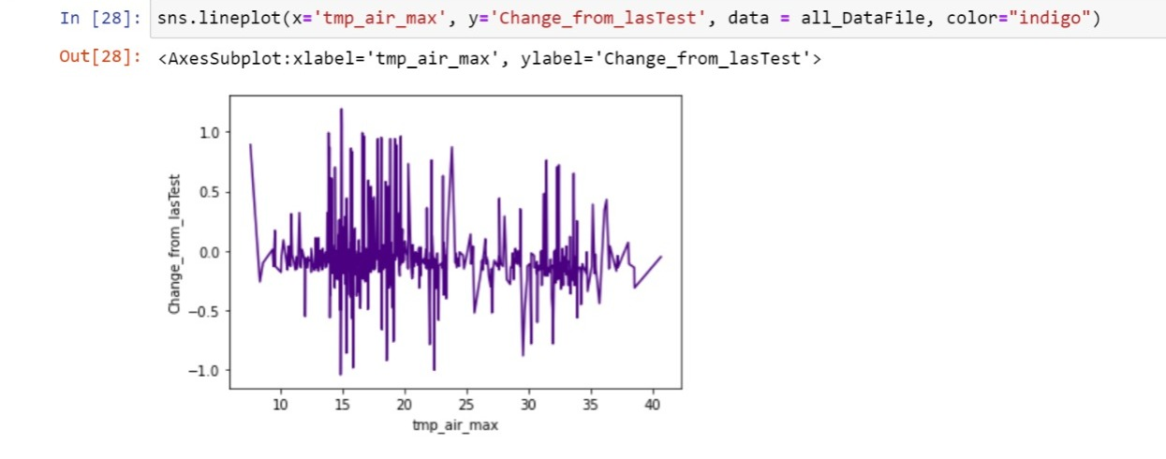
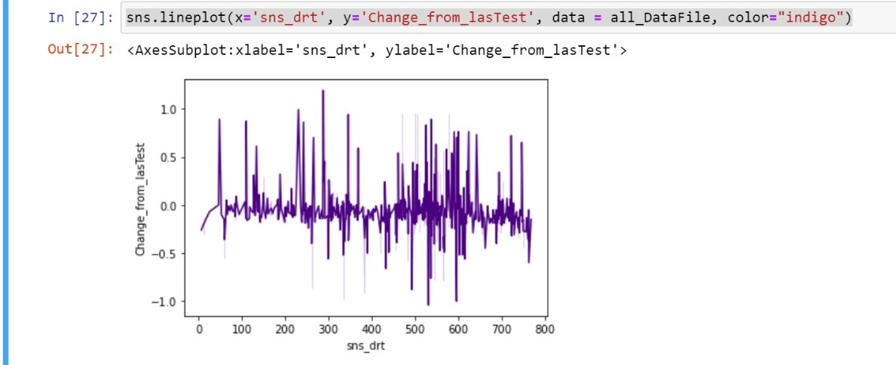
ויזואליזציה
להן הגרף של איחוד הטמפרטורה עם שינוי מפלס ים המלח.
להן הגרף של זהירת השמש עם שינוי מפלס ים המלח.

Slide 26
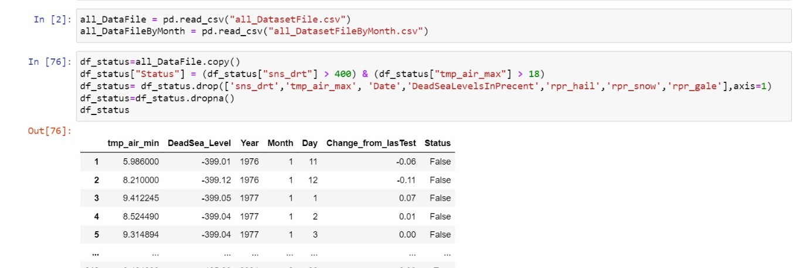
למידת מכונה
הוספנו עמודה בוליאנית שהיא מחזירה TRUE אם הטמפרטורה המקסימלית מאותו יום היא מעל 18 וזהירת השמש מעל 400, אחרת FALSE.

Slide 27
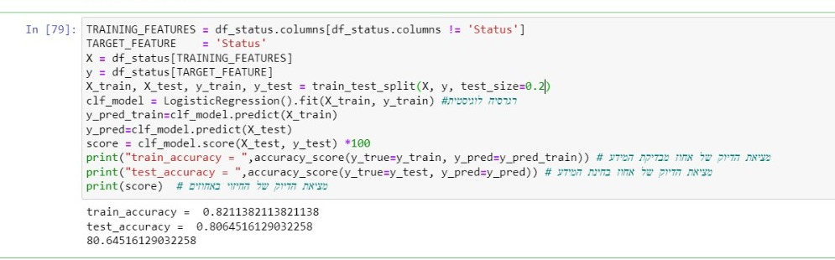
למידת מכונה
בדקנו באמצעות רגרסיה לוגיסטית את אחוזי הצלחת החיזוי של המודל שלנו.
ניתן לראות שיש כ-80 אחוזי הצלחה.

Slide 28
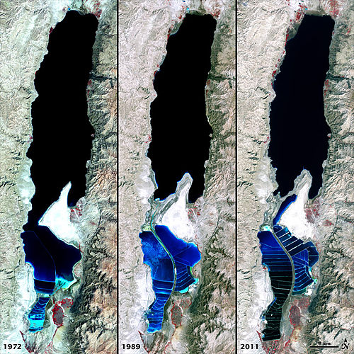
מסקנות
לסיכום ניתן לראות שהשערות ששערנו לפני תחילת הפרויקט היו נכונות. ניתן לראות בשלב הוויזואליזציה שאכן אין קשר ישיר בין המשתנים. מפלס ים המלח אכן לא מושפע ממזג האוויר וממשיך לרדת כל שנה בצורת לינארית.
חקרנו את הנושא לעומק במקורות מידע רבים והבנו שמה שמשפיע על ירידת מפלס ים המלח הוא שאיבת המים מים המלח ואיוד המים בבריכות והקטנת זרימת המים מנהר הירדן לים המלח.
בנימה אישית הצטערנו לגלות שזה לא האקלים שמייבש את ים המלח אלא האדם וחבל מאוד שאנחנו מנצלים את ים המלח שמכניס הרבה תיירות למדינה ובכללי הוא מחזה מרהיב לכל מבקר גם אם הוא מישראל.

